Slide 1
Проект по теме
Описание и построение графика функции
Проект придуман и спроектирован
Егором Мешковым

Slide 2

Основное предназначение -
Помощь в уроках

Slide 3
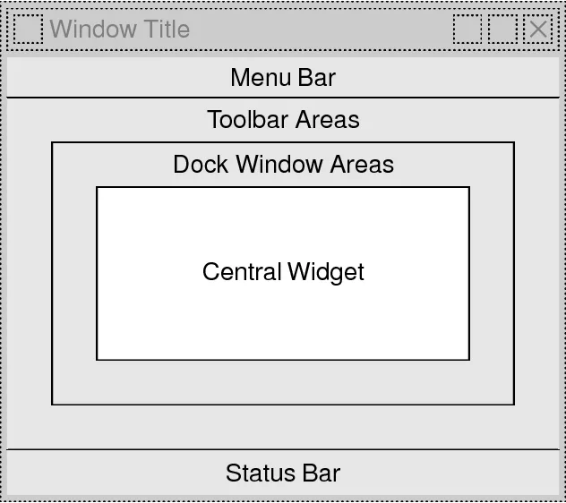
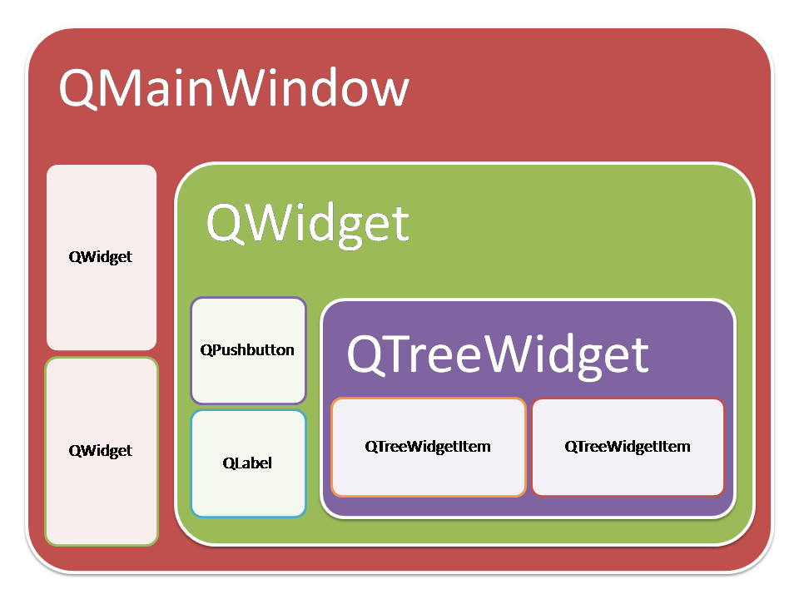
Главные виды классов
QMainWindow
QWidget

Slide 4

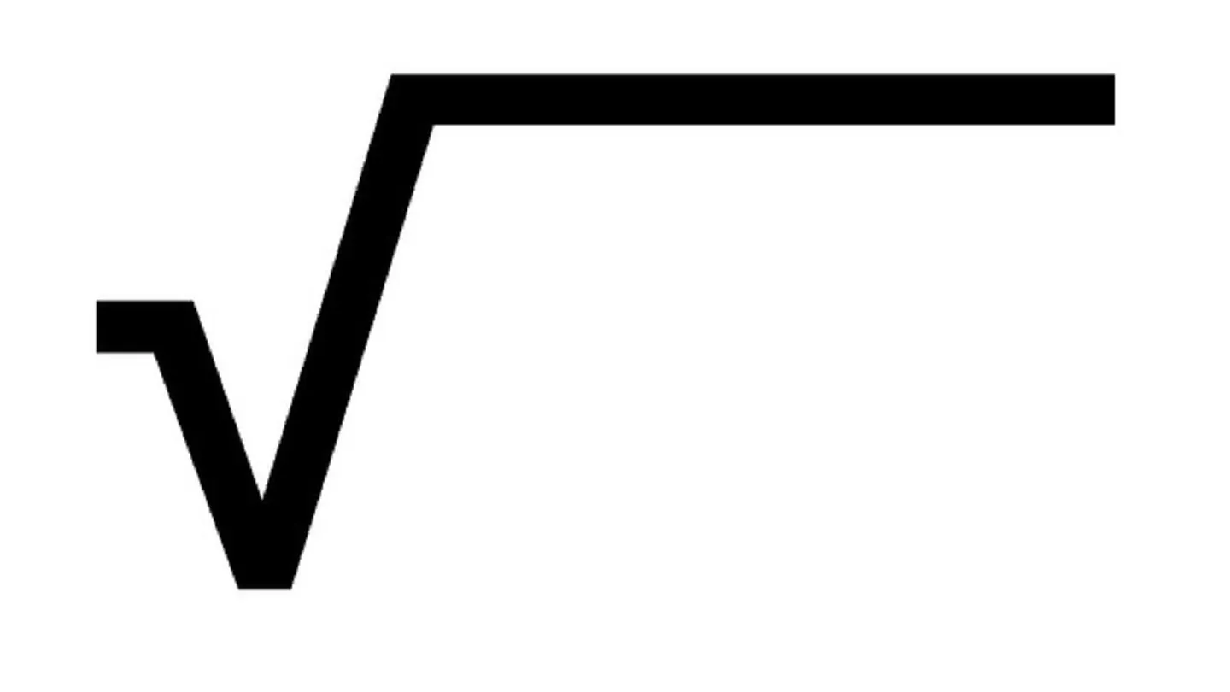
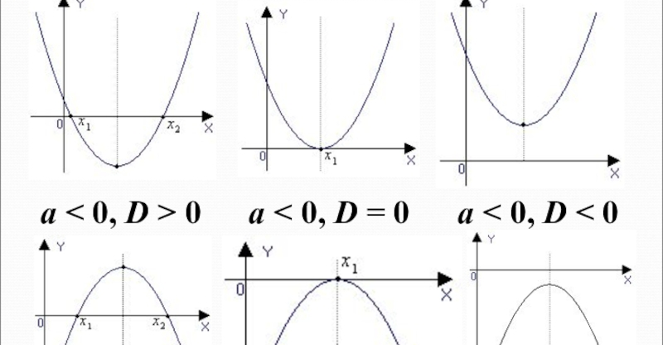
Три проблемы, которые у меня возникли при работе над проектом
Выбор графика
Мин x в корне
Квадратичная функция

Slide 5

Спасибо за внимание

